Slide 1
USER QUICK START GUIDE • 2026 EDITION
ProRisk Manager AI
คู่มือแนะนำการใช้งานระบบบริหารความเสี่ยงโครงการ EPC อัจฉริยะ
รวดเร็ว • ใช้งานง่าย • แม่นยำตามมาตรฐาน ISO 31000:2018 & COSO ERM
🌐 WEB APPLICATION
🤖 AI RISK COPILOT
📑 EXCEL & SQL READY
• URL: www.gcmeapp.com/epopm
• เข้าใช้งานผ่านเว็บเบราว์เซอร์ได้ทันที ไม่ต้องลงโปรแกรม
• รองรับ Microsoft Single Sign-On (SSO)
• ใช้งานได้สมบูรณ์แบบทั้ง PC, Tablet และ Mobile
• ขับเคลื่อนด้วย Gemini 3.7 Flash & Llama 3
• วิเคราะห์เอกสาร TOR และสกัดค่าปรับ LDs อัตโนมัติ
• แนะนำแผน Action Plan และกลยุทธ์ A/T/M/AC ใน 3 วินาที
• คำนวณงบสำรองความเสี่ยง EMV Contingency Buffer
• ทำงานรวดเร็วด้วย Excel Grid View (Inline Edit)
• ส่งออกรายงานแบบฟอร์มทางการ EPM-03-014AT1
• 1-Click Database Backup ลง PostgreSQL / MySQL
• ระบบ Chunked Batching ปลอดภัย 100%
⚡ เข้าถึงได้ทุกที่ทุกเวลาบน Cloud
🎯 วิเคราะห์และตอบกลับใน 3 วินาที
📋 ส่งออกรายงานทางการ 1-Click
Corporate Project Management Division • E-PO-PM System v0.2.20260717

Slide 2
SYSTEM ARCHITECTURE
ภาพรวมระบบ: ศูนย์กลางการบริหารความเสี่ยงโครงการครบทั้งวงจร
เชื่อมโยง 4 เสาหลักช่วยให้ทีมบริหารเห็นสถานะความเสี่ยงและตัดสินใจได้อย่างแม่นยำ
MODULE 1
MODULE 2
MODULE 3
MODULE 4
📊 Dashboard & Heatmap
📑 Excel Register Grid
🤖 TOR AI Assessment
✉️ Alerts & Official Export
• 5x5 Heatmap Matrix: แสดงการกระจายตัวของความเสี่ยง Initial vs Residual
• Dynamic Project Filter: สลับดูเฉพาะโครงการของตนเอง หรือดูภาพรวมทั้งบริษัท
• Status & Category Charts: กราฟแท่งจำแนกตามหมวดหมู่งานและสถานะ Open/Closed
• Risk Severity KPIs: ติดตามจำนวนความเสี่ยงระดับ Very High / High ทันที
• Inline Grid Editing: พิมพ์แก้ไขข้อมูลในตารางได้อย่างรวดเร็วเสมือน Excel
• Hover Header Guides: ชี้เมาส์ดูคำอธิบายและตัวอย่างตามเกณฑ์ EPM-03-014
• Duplicate & Batch Add: โคลนแถวและเพิ่มความเสี่ยงใหม่อย่างต่อเนื่อง
• Unsaved Changes Shield: ข้อมูลที่กำลังพิมพ์จะไม่ถูกทับจาก Real-time sync
• Scan TOR Documents: สแกนเอกสารประกวดราคาอัตโนมัติ (PDF/Word .docx)
• สกัดข้อจำกัด & ค่าปรับ: ตรวจพบบทลงโทษ Liquidated Damages (LDs)
• จำแนกความเสี่ยง 8 มิติ: Strategic, Financial, Compliance, Schedule ฯลฯ
• คำนวณงบสำรอง EMV Buffer: กำหนด Contingency ก่อนยื่นซองราคา
• Overdue Email Alert: สรุปความเสี่ยงเกินกำหนดส่งเมลแจ้งเตือน PM ทันที
• Official Excel Export: ส่งออกลงใน Template ทางการ EPM-03-014AT1
• Client-Side Fallback: ดาวน์โหลดไฟล์ได้ตลอดเวลาแม้ Server ออฟไลน์
• 1-Click Database Backup: สำรองฐานข้อมูลลง PostgreSQL / MySQL
💡 สรุปสถานะวิกฤตได้ใน 3 วินาที
⚡ ลดเวลาคีย์ข้อมูลลงกว่า 60%
🛡️ ป้องกันขาดทุนก่อนเซ็นสัญญา
📋 รายงานทางการ 1-Click พร้อมประชุม
ProRisk Manager AI • User Quick Start Guide
Slide 2 • E-PO-PM System v0.2.20260717

Slide 3
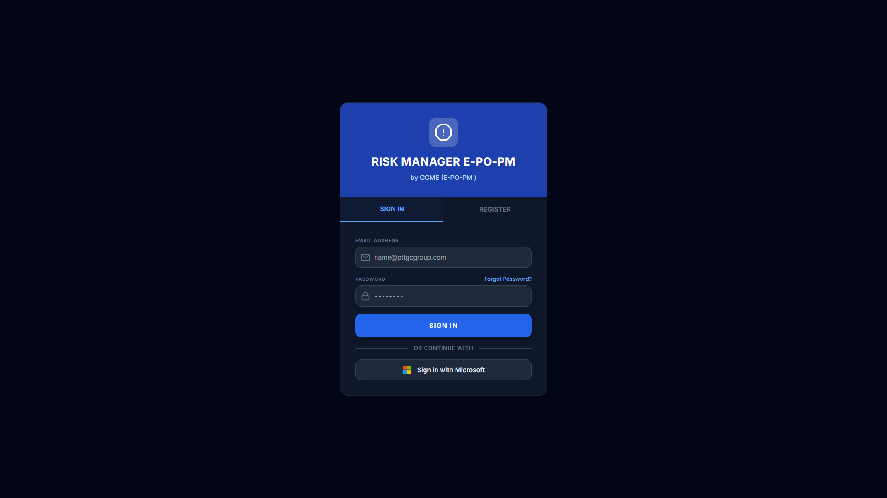
ACCESS & SECURITY
การเข้าสู่ระบบและระดับสิทธิ์: เข้าถึงง่าย ปลอดภัยระดับองค์กร
รองรับการล็อกอินผ่าน Email บัญชีบริษัท และ Microsoft Single Sign-On (SSO)
🌐 GCME ProRisk • Authentication Portal
🔐 ขั้นตอนการเข้าใช้งาน (Login & Permissions)
1. เปิดเว็บบราวเซอร์ ไปที่ www.gcmeapp.com/epopm
(ใช้งานได้สมบูรณ์ทั้งบน PC, โน้ตบุ๊ก, แท็บเล็ต และสมาร์ตโฟน)
2. เลือกช่องทางเข้าสู่ระบบที่สะดวก:
• Sign in with Microsoft: คลิกครั้งเดียวล็อกอินด้วยบัญชีองค์กรทันที
• Email & Password: กรอกอีเมลบริษัทและรหัสผ่าน
3. รหัสผ่านเริ่มต้นผู้ใช้ใหม่: gcme1234567
(ระบบจะบังคับเปลี่ยนรหัสผ่านในการเข้าใช้งานครั้งแรกเพื่อความปลอดภัย)
4. สิทธิ์การใช้งาน (Roles):
• Admin: จัดการได้ทุกโครงการ เพิ่มผู้ใช้ และสำรองฐานข้อมูล
• PM / User: เข้าถึงและแก้ไขเฉพาะโครงการที่ได้รับมอบหมาย
5. ติดปัญหา Permission Denied? แจ้ง Admin เพื่อขอ Assign สิทธิ์
🔑 ปุ่ม "Sign in with Microsoft": เชื่อมต่อระบบ Single Sign-On ของบริษัทได้ทันทีในคลิกเดียว
🔒 ปลอดภัยสูงสุด: ทุกเซสชันเข้ารหัส TLS 1.3 และมีระบบบังคับเปลี่ยน Default Password
💡 Pro-Tip: บุ๊กมาร์ก URL ไว้ในเบราว์เซอร์ และใช้ปุ่ม Microsoft SSO เพื่อล็อกอินรวดเร็วโดยไม่ต้องกรอกรหัสผ่านซ้ำ
ProRisk Manager AI • User Quick Start Guide
Slide 3 • E-PO-PM System v0.2.20260717

Slide 4
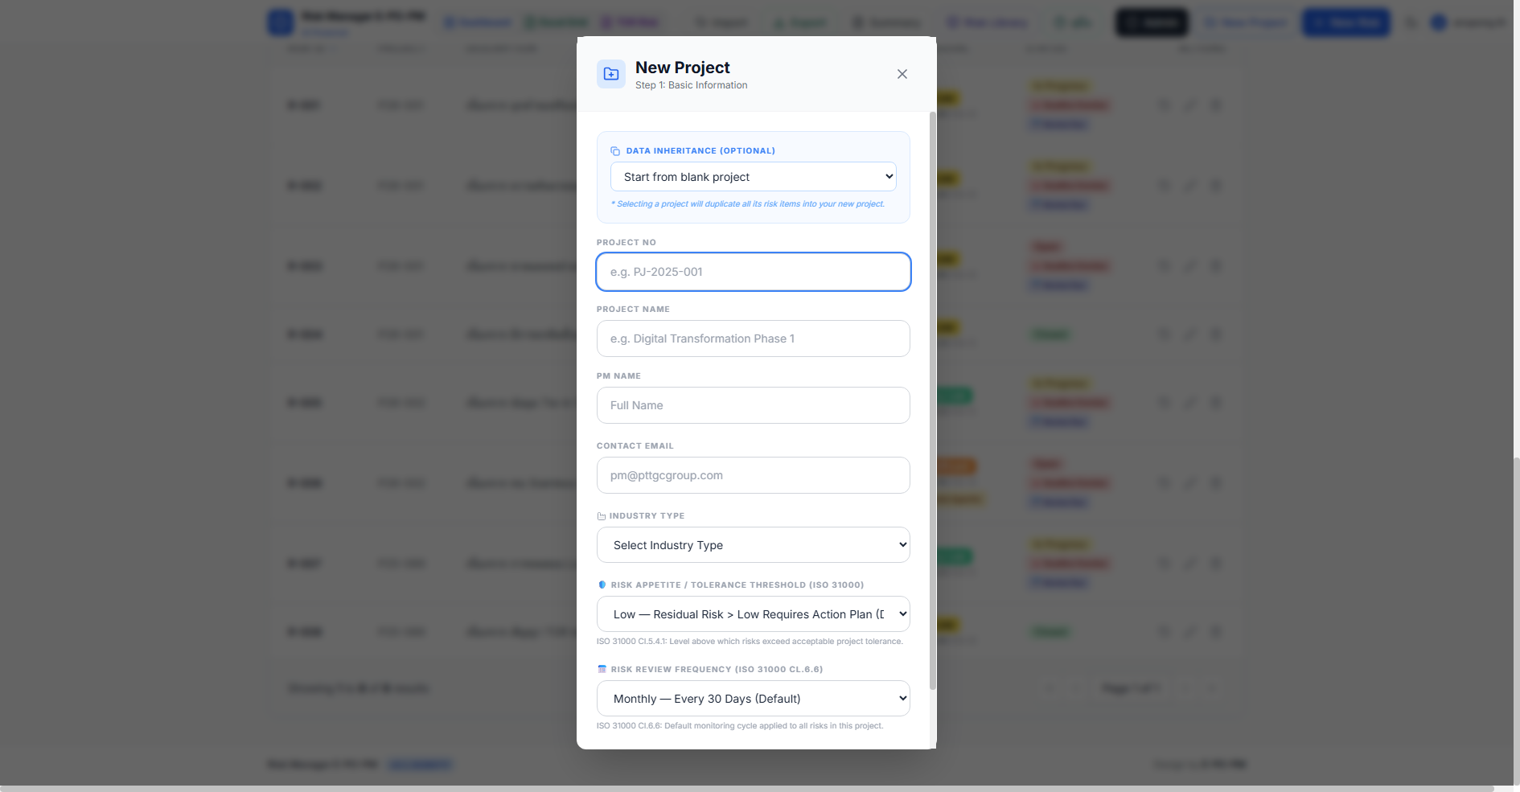
PROJECT SETUP (STEP 1)
เริ่มต้นโครงการใหม่ (Step 1): กำหนดข้อมูลพื้นฐาน & บัญชีโครงการ
สร้างรหัสโครงการให้ตรงกับ ERP ระบุ PM ผู้รับผิดชอบ และคลิก "Next" เข้าสู่การถ่วงน้ำหนัก
📁 New Project Setup • Step 1: Basic Information
➕ ขั้นตอนการสร้างโครงการใหม่ (Step 1: Basic Info)
1. คลิกปุ่ม "+ New Project" บนแถบ Navbar ด้านบนเพื่อเปิดหน้าต่างสร้างโครงการ
2. Data Inheritance (Optional): เลือกนำเข้าความเสี่ยงจากโครงการเดิม หรือเลือกสร้าง Blank Project
3. ข้อมูล ERP & ผู้รับผิดชอบ: ระบุ Project No ให้ตรงกับ SAP/ERP, ชื่อโครงการ และชื่อ PM ผู้รับผิดชอบ
4. Industry Type & ISO 31000: เลือกประเภทโรงงาน (Petrochem/Power) และกำหนด Risk Appetite ของโครงการ
5. เข้าสู่ขั้นตอนถัดไป: ตรวจสอบความถูกต้อง แล้วคลิกปุ่ม "Next →" สีน้ำเงิน เพื่อเข้าสู่ Step 2 ถ่วงน้ำหนัก
📋 ข้อมูลโครงการ: กำหนด Project No, ชื่อโครงการ, PM Contact และเลือก Industry Type สำหรับถ่วงน้ำหนักความเสี่ยง
⚡ ขั้นตอนต่อเนื่อง: กรอกข้อมูลพื้นฐานครบถ้วนแล้วคลิกปุ่ม "Next" สีน้ำเงิน เพื่อเลือก Weighting Factors ใน Step 2
💡 Pro-Tip: กำหนด Project No ให้ตรงกับรหัส ERP ของ GCME เสมอ และสามารถใช้ "Data Inheritance" เพื่อดึงมาตรการควบคุมจากโครงการเดิมมาใช้งานต่อได้ทันที
ProRisk Manager AI • User Quick Start Guide
Slide 4 • E-PO-PM System v0.2.20260717

Slide 5
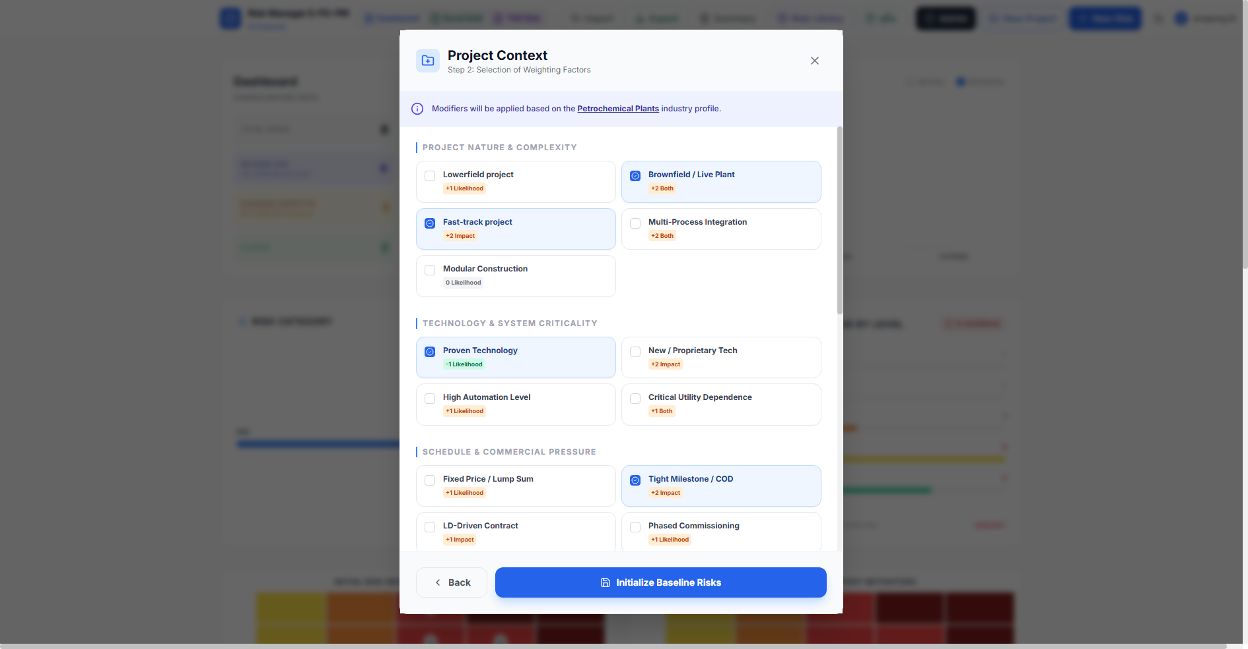
RISK WEIGHTING (STEP 2)
บริบทโครงการ & การถ่วงน้ำหนัก (Step 2): Selection of Weighting Factors
ปรับจูนคะแนนความเสี่ยงให้ตรงสภาพจริงด้วย 7 หมวดหมู่ แล้วกด Initialize Baseline Risks
⚙️ Project Context • Step 2: Selection of Weighting Factors
⚙️ หลักการเลือก Weighting Factors (7 หมวดหมู่)
1. Project Nature: เลือกความซับซ้อน เช่น Brownfield (ในโรงงานเดิม +2 Both) หรืองานเร่งด่วน Fast-track (+2)
2. Technology & Criticality: เลือกระดับความใหม่ เช่น New Tech (+2) หรือเทคโนโลยีมาตรฐาน Proven Tech (-1)
3. Commercial Pressure: พิจารณาเงื่อนไขสัญญา เช่น Lump Sum, กำหนด COD กระชั้นชิด หรือมีค่าปรับ LD
4. Location & Supply Chain: สภาพพื้นที่ห่างไกล, อากาศรุนแรง หรือมีเครื่องจักร Long Lead Equipment
5. Workforce & Commissioning: ขาดแคลนช่างเฉพาะทาง, ไซต์แออัด หรือลำดับการทดสอบระบบซับซ้อน
🎯 ปรับตาม Industry Profile: ระบบแสดงค่าน้ำหนัก (+/- Impact & Likelihood) แตกต่างกันตามประเภทโรงงาน
⚡ ปุ่ม "Initialize Baseline Risks": นำค่าน้ำหนักที่เลือกไปคำนวณและสร้างความเสี่ยงตั้งต้น 31 รายการทันที
💡 เกณฑ์แนะนำ: ติ๊กเลือกเฉพาะปัจจัยที่เป็น "ความท้าทายจริง" ของโครงการ การเลือก Proven Technology หรือ Modular Construction จะช่วยลดระดับความเสี่ยง (Negative Adjustment) ได้ตามมาตรฐานวิศวกรรม
ProRisk Manager AI • User Quick Start Guide
Slide 5 • E-PO-PM System v0.2.20260717

Slide 6
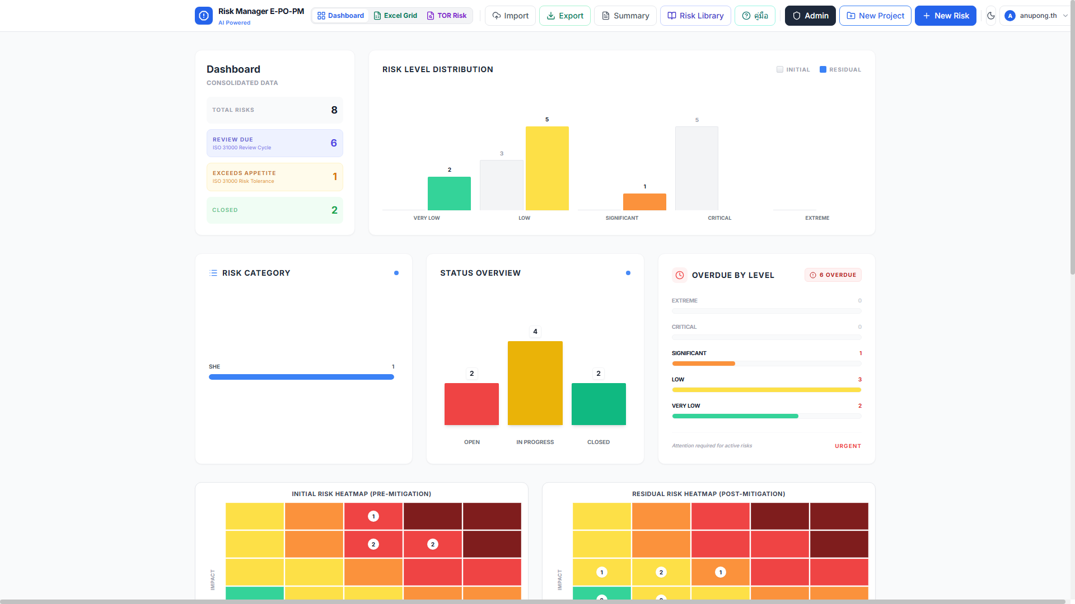
RISK EVALUATION
หน้าต่างแดชบอร์ดและการประเมินความเสี่ยง: มาตรฐาน 5x5 Heatmap Matrix
โครงสร้างการประเมินคะแนนก่อน-หลังมาตรการควบคุม พร้อมสรุปสถิติความเสี่ยงแบบเรียลไทม์
📊 Executive Risk Dashboard • Real-time Monitoring
📊 การอ่านค่า Dashboard & เมทริกซ์ 5x5
1. 5x5 Heatmap Matrix (เมทริกซ์ความเสี่ยง 25 ช่อง):
• Likelihood: โอกาสเกิด Rarely (1) → Most Likely (5)
• Impact: ผลกระทบ Insignificant (1) → Severe (5)
• Initial Score: คะแนนก่อนมีมาตรการ (Impact × Likelihood)
• Residual Score: คะแนนหลังมีมาตรการ (ต้องลดลงสู่โซนปลอดภัย)
2. 4 ระดับสีเกณฑ์มาตรฐานองค์กร:
• เขียว: Low (1-3) • เหลือง: Medium (4-8)
• ส้ม: High (9-14) • แดง: Very High / Critical (≥ 15)
3. KPIs สำคัญบน Dashboard:
• Review Due: ความเสี่ยงที่ถึงรอบทบทวนตาม ISO 31000
• Exceeds Appetite: รายการที่เกินเพดานความเสี่ยงที่ยอมรับได้
• Overdue By Level: สถิติงานค้างจำแนกตามความเร่งด่วน
💡 จุดเด่น: สรุปภาพรวมความเสี่ยงทั้งโครงการ เห็น Heatmap 5x5 และสถิติงานค้างได้ทันที
⚡ Interactive: คลิกที่ช่องใน Matrix หรือกราฟแท่งเพื่อ Filter รายการความเสี่ยงได้โดยตรง
🎯 เป้าหมายหลัก: ปฏิบัติตามมาตรการควบคุมเพื่อลดระดับคะแนน Residual ลงสู่โซนสีเขียวหรือสีเหลืองก่อนวันตรวจรับงาน
ProRisk Manager AI • User Quick Start Guide
Slide 6 • E-PO-PM System v0.2.20260717

Slide 7
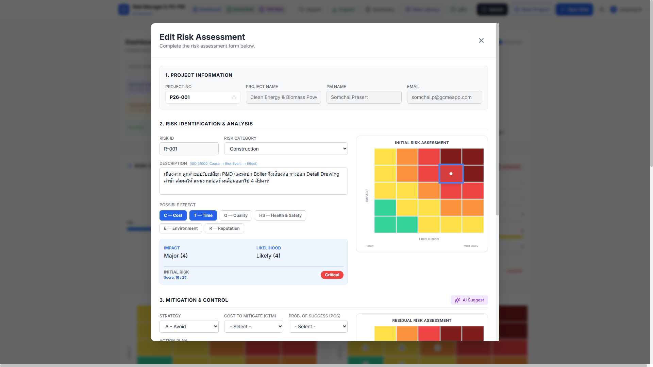
AI ASSISTANT
ตัวช่วย AI อัจฉริยะ: แนะนำกลยุทธ์และแผนจัดการความเสี่ยงใน 3 วินาที
ขับเคลื่อนด้วย Google Gemini 3.7 Flash และ Groq LPU (Llama 3.3 70B)
🤖 Risk Assessment Form • Smart AI Copilot
✨ วิธีใช้งานฟอร์มและปุ่ม "AI Suggest"
1. ระบุ Description ความเสี่ยงตามมาตรฐาน ISO 31000:
"เนื่องจาก [สาเหตุ] จึงเสี่ยงต่อ [เหตุการณ์] ส่งผลให้ [ผลกระทบ]"
2. เลือก Possible Effect (Cost, Time, Quality, Health & Safety, Environment)
3. คลิกปุ่ม "AI Suggest" (✨) สีม่วงด้านขวาของฟอร์ม
4. AI ประมวลผลจากคลังความเชี่ยวชาญด้าน EPC Project Management ตอบกลับใน 3 วินาที:
• คัดเลือกกลยุทธ์ที่เหมาะสม (Avoid, Transfer, Mitigate, Accept)
• ร่างแผนการดำเนินการ (Action to Control) ภาษาไทยอย่างเป็นรูปธรรม
• ระบุผู้รับผิดชอบ และประเมินคะแนน Residual ที่ควรตั้งเป้าหมาย
5. กดบันทึกเพื่อจัดเก็บข้อมูลลงระบบ Cloud ทันที
🎯 ปุ่ม "✨ AI Suggest" สีม่วง: คลิกเพื่อให้ AI ร่างกลยุทธ์และ Action Plan อัตโนมัติ
📍 Interactive Heatmap Picker: คลิกเลือก Likelihood (1-5) และ Impact (1-5) ได้บนเมทริกซ์ทันที
💡 ความเร็วสูง: AI ประมวลผลและตอบกลับภายใน 3 วินาที ช่วยให้วิศวกรและ PM ร่างมาตรการควบคุมที่สอดคล้องกับมาตรฐานทางวิศวกรรมสากลได้อย่างแม่นยำ
ProRisk Manager AI • User Quick Start Guide
Slide 7 • E-PO-PM System v0.2.20260717

Slide 8
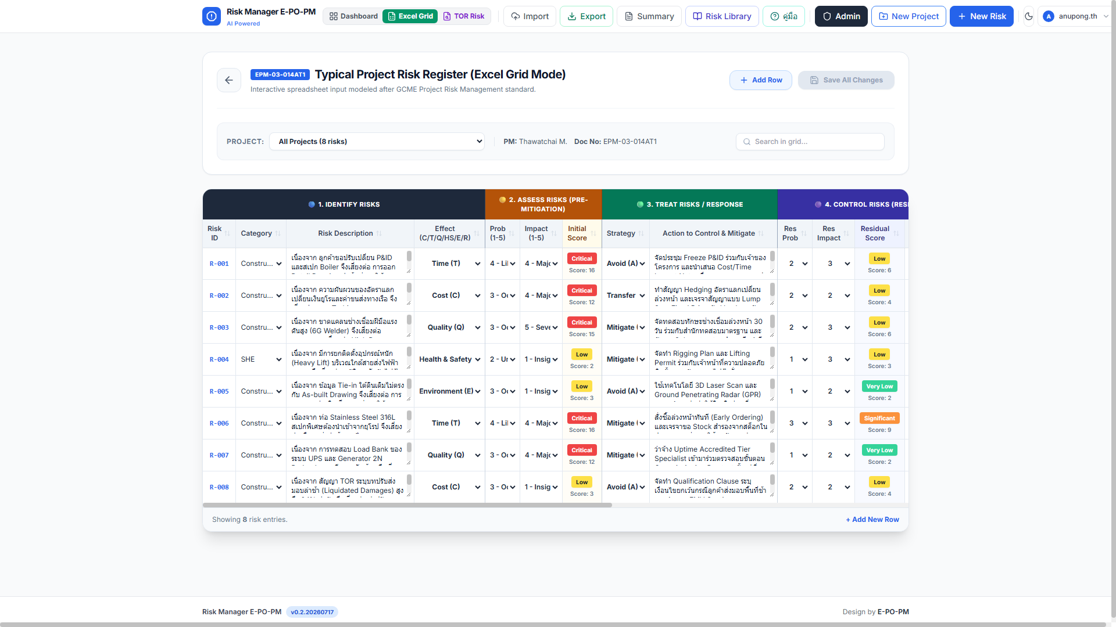
PRODUCTIVITY MODE
โหมดตารางด่วน Excel Grid: ทำงานหลายสิบรายการพร้อมกันอย่างรวดเร็ว
แก้ไขข้อมูลทันทีในตาราง (Inline Editing) พร้อมระบบป้องกันข้อมูลสูญหายจากการซิงค์
📑 Excel Risk Register Grid • Doc No: EPM-03-014AT1
⚡ การใช้งานโหมดตารางด่วน Excel Grid
1. สลับเข้าสู่โหมด "Excel Grid" ได้ทันทีจากแถบ Navbar ด้านบน
2. Inline Grid Editing: คลิกพิมพ์แก้ไข Description, Owner หรือปรับคะแนน Impact/Likelihood ในเซลล์ได้เลยโดยไม่ต้องเปิด Modal ทีละรายการ
3. 4 ขั้นตอนกระบวนการมาตรฐาน EPM-03-014AT1:
• 1. Identify Risks (สีน้ำเงิน)
• 2. Assess Risks Pre-mitigation (สีส้ม)
• 3. Treat Risks / Response (สีเขียว)
• 4. Control Risks Residual (สีม่วง)
4. Hover Header Guides: นำเมาส์ชี้หัวคอลัมน์เพื่อดูเกณฑ์ตัดสินผลกระทบ
5. Batch Save: ไฮไลต์แถวที่แก้ไขและกดปุ่ม "Save All Changes" บันทึกทีเดียว
📋 4 ขั้นตอนมาตรฐาน: 1. Identify → 2. Assess → 3. Treat / Response → 4. Control
💾 ปุ่ม "Save All Changes": บันทึกทุกแถวที่แก้ไขลง Cloud พร้อมกันในคลิกเดียว
🚀 ลดเวลาคีย์ข้อมูลลงกว่า 60% เสมือนทำงานบน Microsoft Excel จริง พร้อมระบบ Unsaved Changes Shield ป้องกันข้อมูลถูกเขียนทับ
ProRisk Manager AI • User Quick Start Guide
Slide 8 • E-PO-PM System v0.2.20260717

Slide 9
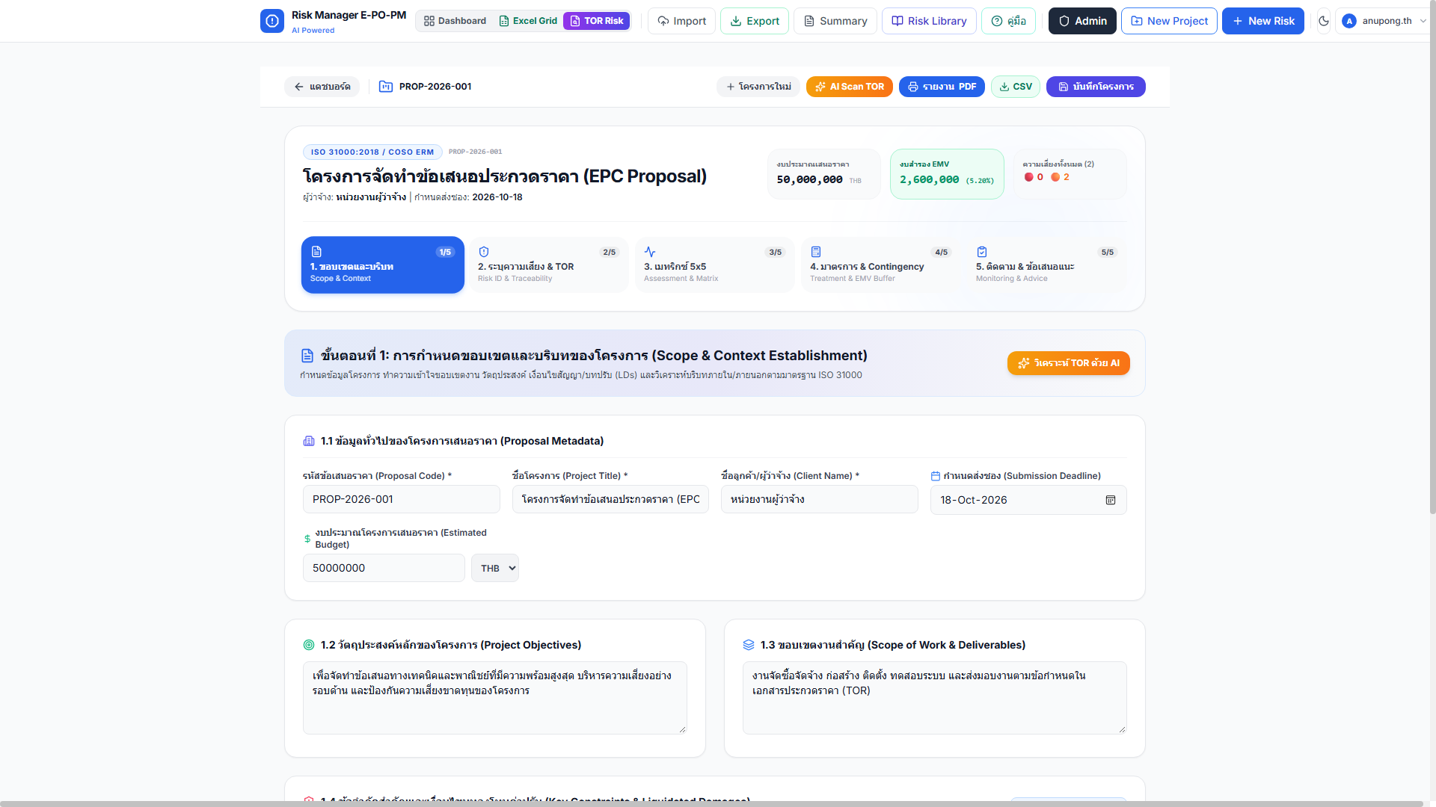
PRE-BID & PROPOSAL
โมดูลวิเคราะห์ TOR: ป้องกันความเสี่ยงขาดทุนตั้งแต่ขั้นตอนยื่นซองราคา
สกัดเงื่อนไขสัญญา บทปรับ LDs และคำนวณงบสำรอง EMV Contingency Buffer
🏛️ TOR Risk Assessment Module • Proposal PROP-2026-001
📑 วิธีวิเคราะห์ TOR และคำนวณงบสำรอง EMV
1. อัปโหลดเอกสาร TOR ได้ทั้ง PDF และ Word (.docx) ระบบดึงข้อความอัตโนมัติ
2. คลิกปุ่ม "AI Scan TOR" เพื่อสกัดข้อจำกัดสัญญาและบทปรับส่งมอบล่าช้า
(Liquidated Damages: LDs เช่น 0.1%/วัน สูงสุด 10% ของมูลค่างาน)
3. ติดตาม 5 ขั้นตอน Workflow ที่เป็นระบบ:
1. ขอบเขตและบริบท → 2. ระบุความเสี่ยง → 3. เมทริกซ์ 5x5 → 4. มาตรการ & Contingency → 5. ติดตาม & ข้อเสนอแนะ
4. คำนวณงบสำรองความเสี่ยง EMV (Expected Monetary Value):
EMV = Probability (%) × Estimated Impact (THB) รวมเป็น Contingency Buffer
5. กดพิมพ์รายงานผู้บริหารแบบ 1-Click Executive PDF พร้อมพื้นที่ลงนาม
💰 สรุปงบสำรอง EMV: คำนวณยอด Contingency Buffer (2.6M THB / 5.20%) เทียบกับงบเสนอราคา
🧭 5 Workflow Tabs: ติดตามสถานะการประเมินความเสี่ยงข้อเสนอราคาอย่างเป็นระบบ
🛡️ Pre-Bid Shield: ป้องกันโครงการขาดทุน ช่วยให้คณะกรรมการประกวดราคามีตัวเลข Contingency Buffer ที่มีหลักฐานรองรับก่อนยื่นซอง
ProRisk Manager AI • User Quick Start Guide
Slide 9 • E-PO-PM System v0.2.20260717

Slide 10
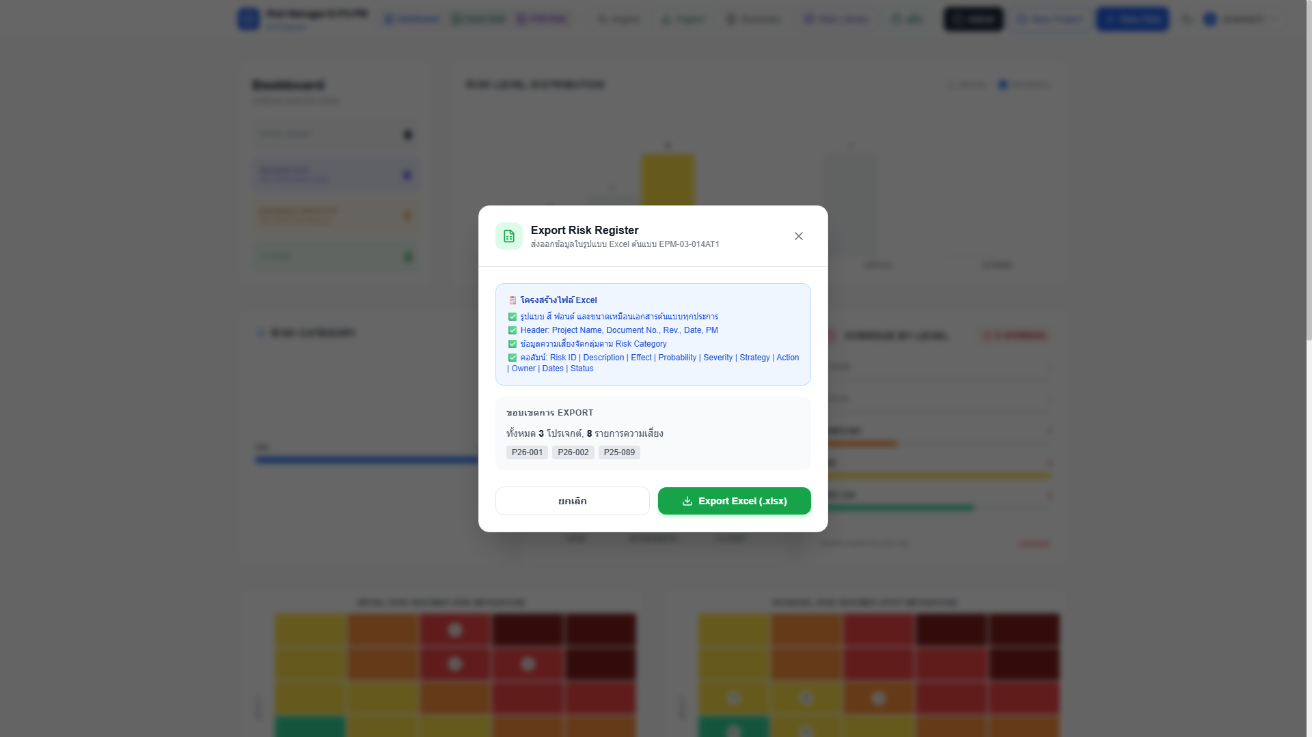
MONITORING & EXPORTS
การติดตามและส่งออกรายงาน: ไม่พลาดทุกกำหนดการ พร้อมรายงานทางการ
ระบบคำนวณรอบทบทวนอัตโนมัติ ส่งเมลแจ้งเตือน PM และส่งออก Excel Template ทางการ
📊 Official Export Modal • EPM-03-014AT1 Template
⏰ การติดตามรอบทบทวน & ส่งออกรายงานทางการ
1. ระบบคำนวณ Next Review Date ให้อัตโนมัติตามมาตรฐาน ISO 31000 Cl.6.6
(รอบ Monthly 30 วัน หรือ Quarterly 90 วัน)
2. รายการที่เลยกำหนดจะขึ้นแท็กสีแดง "Overdue" ชัดเจนบน Dashboard
3. Email Alert Notification: สรุปความเสี่ยงที่เกินกำหนดส่งเมลหา PM
(พร้อมปุ่ม 1-Click Dispatch เปิดโปรแกรม Mail หรือคัดลอกข้อความลง Teams)
4. Official Excel Export: ส่งออกลงใน Template ทางการ EPM-03-014AT1
(สี ฟอนต์ รูปแบบเซลล์ตรงตามมาตรฐาน พร้อม Matrix Color Badge)
5. 1-Click SQL Dump: ดาวน์โหลดไฟล์สำรองฐานข้อมูล PostgreSQL / MySQL
📋 Export Excel (.xlsx): ดึงข้อมูลลงในแบบฟอร์มมาตรฐานของ GCME พร้อมสี Matrix ถูกต้อง 100%
🔍 เลือกขอบเขต Export ได้ทั้งแบบแยกเฉพาะโครงการ หรือรวบรวมทุกโครงการพร้อมกัน
📋 รายงานพร้อมประชุม: กดปุ่ม Export เพียงคลิกเดียว ได้ไฟล์ Excel ทางการพร้อมเข้าที่ประชุมบอร์ดหรือส่งให้ลูกค้าทันที
ProRisk Manager AI • User Quick Start Guide
Slide 10 • E-PO-PM System v0.2.20260717

Slide 11
BEST PRACTICES
สรุป 4 กิจวัตรประจำสัปดาห์สำหรับ PM: ดูแลความเสี่ยงให้ทันสมัยใน 5 นาที
แนวทางปฏิบัติที่ดีที่สุด (Best Practices) เพื่อให้โครงการส่งมอบตรงเวลาและอยู่ในงบประมาณ
📋 Weekly 4-Step Routine สำหรับ PM (5 นาที/สัปดาห์)
📞 ช่องทางสนับสนุนและติดต่อช่วยเหลือ (Help & Support)
1. ตรวจสอบ Dashboard:
กรองดูเฉพาะโครงการของตนเอง เช็คภาพรวมความเสี่ยงสีส้มและสีแดง (High / Very High)
2. เคลียร์รายการ Overdue:
ตรวจสอบมาตรการที่เลยกำหนด อัปเดตผลงาน หรือขยาย Target Date หากมีเหตุผลจำเป็น
3. อัปเดตด่วนใน Excel Grid:
ใช้โหมดตารางเพื่อบันทึกความคืบหน้า Action to Control และกดบันทึกแบบ Batch ทีเดียว
4. ปิดความเสี่ยงที่สำเร็จ:
เปลี่ยนสถานะเป็น "Closed" เพื่อสะท้อนคะแนน Residual และรักษาประวัติความก้าวหน้าโครงการ
🌐 เว็บแอปพลิเคชันใช้งานจริง:
• www.gcmeapp.com/epopm (เข้าใช้งานได้ทั้ง PC, Tablet และ Smartphone)
📖 คู่มือการใช้งานออนไลน์:
• กดปุ่ม "Risk Guide / คู่มือ" บน Navbar เพื่ออ่านคู่มือแบบละเอียดทุกฟังก์ชัน
🛡️ ติดต่อ Admin เพื่อขอสิทธิ์เข้าถึง:
• หากต้องการ Assign โครงการใหม่ หรือเพิ่มบัญชีผู้ใช้งาน ให้แจ้ง Admin ทีมงาน E-PO-PM
💡 สรุปหัวใจสำคัญ:
"การบันทึกความเสี่ยงสม่ำเสมอ คือเกราะป้องกันต้นทุนบานปลาย และทำให้โครงการส่งมอบสำเร็จตามเป้าหมาย"
⏱️ สรุปคำแนะนำ: สละเวลาเพียง 5 นาทีต่อสัปดาห์ ช่วยให้ผู้บริหารเห็นสถานะจริง และป้องกันปัญหาต้นทุนบานปลายก่อนสายเกินแก้
🎯 ทีมงานฝ่ายบริหารโครงการกลาง (E-PO-PM) พร้อมให้คำปรึกษา แนะนำการตั้งค่า และสนับสนุนการใช้งานทุกวันทำการผ่าน MS Teams และ Email
ProRisk Manager AI • User Quick Start Guide
Slide 11 • E-PO-PM System v0.2.20260717

